Slide 1
MULTIDIMENZIONáLNA a KOMPREHENSíVNA dvojdimenzionálna GC
Mária Faťarová, 27.03 2012

Slide 2
Multidimenzionálna chromatografia
„akákoľvek technika ktorá kombinuje dva a viac separačných/analytických krokov, z ktorých aspoň jeden zahŕňa chromatografickú separáciu“
Dnes sa vyskytujú dva typy multidimenzionálnej chromatografie: konvenčná heart-cut MDGC a komprehensívna dvojdimenzionálna chromatografia GC x GC
MDGC bola vyvinutá pred niekoľkými dekádami, bola používaná pre analýzu širokého spektra vzoriek.

Slide 3
MDGC vs GCxGC
MDGC
Jedna alebo viac frakcií z prvej kolóny je prenesená na druhú kolónu s rozdielnou plaritou
Kolóna 1: nepolárna, 30-60m
Kolóna 2: polárnejšia, okolo 30m
Heart-cut: priamo prenesená na sekundárnu kolónufrakcia eluentu alebo môže byť zachytená v kryogénovom zariadení a prenesená neskôr – je možné naplniť zariadenie
Technika vhodná v prípade, že informácie z druhej dimenzie potrebujeme len pre niekoľko frakcií (target-analysis), screening celej vzorky – časovo náročná
GCxGC
Celá vzorka, nie len frakce, sú separované na 2 rôznych kolónach.
Kolóny sú kratšie, parametre:
K1 = (15-30)m x (0,25-0,32)mm nepolárna
K2 = (0,5-2)m x 0,1mm stredne polárna alebo „shape selective“
Krátka sekundárna kolóna umožňuje veľmi rýchle separácie počas zberu frakcií z prvej kolóny. Elučné profily oboch kolón sú zachované
Dôležitou časťou systému je modulátor – akumuluje frakcie z prvej kolóny na krátky úsek kolóny a následne ich rýchlo prepustí na druhú kolónu.
Modulátory: termálna desorpcia, kryofokusácia

Slide 4
Multidimenzionálna chromatografia
Dnešný vývoj
vyhýbanie sa pracnej predkolónovej analýze vzorku, ktorá je značným zdrojom chýb – najmä pre komplexné matrice
1D chromatografia neposkytuje rozlíšenie a oddelenie píkov potrebné pre získanie najlepších výsledkov pre analýzu
MDGC je zaujímavou alternatívou pre analýzy komplexných vzoriek v situáciách, kde technologické zdokonaľovanie dosahuje svojho maxima. (technológia kolóny)

Slide 5
MDGC zloženie
Základné zariadenie: 1 termostat, 2 kolóny, detektor, 1 prepínací systém.
Nevýhodou najjednoduchšej konfig. je spoločný termostat pre obe kolóny – tj. Spoločný teplotný program pre obe kolóny: strata píkovej kapacity.
Riešenie: zavedenie kryogénnej pasce/2 termostaty

Slide 6
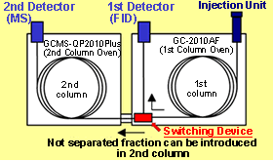
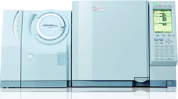
MDGC/GC
Multidimenzionálny systém GC/GCMS vykonáva separácie s použitím 2 kolón, ktoré majú odlišný charakter. Systém obsahuje mechanizmus v ktorom nedostatočne oddelené komponenty vo frakciách z 1. kolóny prechádzajú na 2. kolónu pomocou tzv. Heart-cut systému.
Notes:
http://www.ssi.shimadzu.com/products/product.cfm?product=mdgc_gcms2010

Slide 7
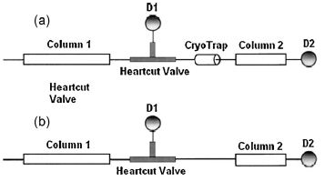
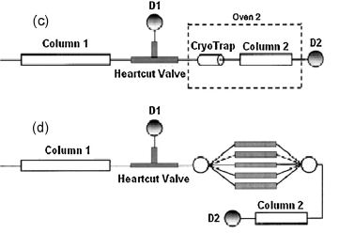
MDGC zapojenie
Obrázky A-D zobrazujú inkorporáciu heart-cut systémov do MDGC, násobné detektory D1 a D2, násobné kolóny, duálne termostaty a kryo záchyt (konvenkčné MDGC)

Slide 8
MDGC transfer medzi kolónami
Dôležitou súčasťou MDGC je prepínací systém, najpoužívanejšie: mechanické chlopne a DEANS tlakový spínač. Komerčne dostupné,
Heart-cut: chlopňa (valve), tlakový spínač DEAN
Chlopňa: kontrola tlaku a prietoku (kolóny s podobnými vl.), problémy s pamäťovým javom – adsorbcia a stabilita analytu, mŕtvy objem, odolnosť voči T. Lacné
Tlakový spínač: založený na rovnováhe tlakov, zložený z „live T-pieces“ , zložitá optimalizácia, problémy s rozširujúcimi sa píkmi
Prepínanie je riadené centrálne GC, alebo externým modulom
Notes:
On-line heart cut
Off-line heart cut – komplikovanejší hardware

Slide 9
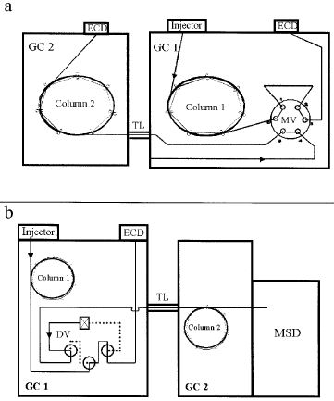
MDGC transfer medzi kolónami
Obrázok a: schéma MDGC-ECD/ECD
Obrázok b: MDGC-ECD/MSD
MV: mechanická chlopňa, DV: DEANS tlakový spínač, TL: transfer line
Notes:
Chlopňa: slabý bod systému: preteká (T program v termostate), slabá adsorbcia
Polyamid/PTFE/carbon

Slide 10
MDGC transfer medzi kolónami
Longitudinally modulated cryogenic system (LCMS) – pozdĺžne modulovaný kryogénny systém
Kontrola transferu píku medzi 2 kolónami pomocou riadeného zadržiavania a prepúšťania rôznych sekcií chromatogramu. Čiastočné odstránenie rozširovania zón píkov. Limitujúcie faktory spojené s rýchlou analýzou v druhej kolóne – požiadavok na používanie le určitých typov kolón, nutnosť rýchlych detektorov.

Slide 11
MDGC výsledky
Zlepšenie píkovej kapacity dosiahnuteľnej MDGC je oveľa vyššie než pri 1D chromatografii.
MDGC umožňuje kombináciu 2 a viacerých nezávislých separačných krokov – čím zvyšuje separačnú silu
Robustná technika, nie je veľmi rozšírená v komerčných lab.
MDGC je mierne časovo náročnejšia ako jednoduchá GC (počiatočné optimalizácie), zdrojom chýb bývajú najčastejšie chlopne – lepšou alternatívou sú DEANS spínače.

Slide 12
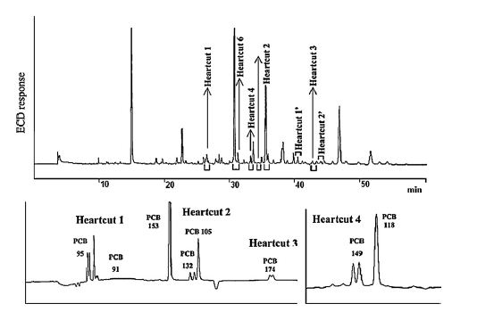
MDGC aplikácie
Analýza potravín – arómy, esenciálne oleje, (kiwi, whiskey, parfémy)
Screening pre alergény v kozmetických produktoch
Analýzy ropných produktov , separácia PCBs z materského mlieka
MDGC-ECD chromatogram vzorky kozieho mlieka. Sekvenčné heart-cut a transfer na sekundárnu kolónu pre stanovenie PCBs

Slide 13
Komprehensívna dvojdimenzionálna GC (GCxGC)
Prvý systém a princípy popísané v 80.rokoch 20st.
V GCxGC je celý tok z primárnej kolóny presmerovaný na druhú kolónu, vysoká rýchlosť.
Rýchle vzorkovanie na primárnej kolóne by nemalo mať vplyv na separáciu na sekundárnej kolóne.
Interface medzi kolónami je modulátor
FCE modulátora: zvýšenie amplitúdy signálu a umožnenie transferu do druhej dimenzie.
Modulátor hrá dôležitú úlohu pri akejkoľvek GCxGC pretože zachytáva a presúva malé časti eluentu z 1.GC

Slide 14
GCxGC princíp
V konvenčnej heart-cut GC sú použité 2 separačné kolóny, ale len malá časť materiálu z prvej kolóny prechádza ďalej do druhej k. V prípade, kedy počet individuálnych frakcii chromatogramu je dostatočný, a čas pre heart-cut separácie je dostatočne krátky systém dosahuje kvality komprehenzívneho GCxGC. Materiál z prvej kolóny je vzorkovaný dostatočne rýchlo, separácia na prvej kolóne je zachovaná a všetky komponenty vzorky podstúpia separáciu na oboch kolónach.
GCxGC je efektívna dvojdimenzionálna metóda, ktorá zahŕňa veľké množstvo sekvenčných heart-cuts.

Slide 15
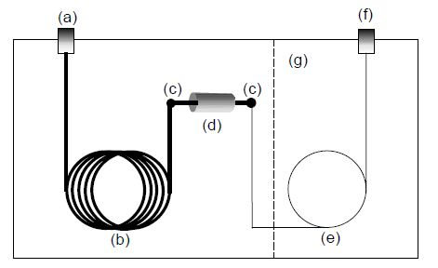
GCxGC zapojenie
Schéma GCxGC
Injektor
Primárna kolóna
Kolónové spojenie
Modulátor
Sekundárna kolóna
Detektor
Termostat

Slide 16
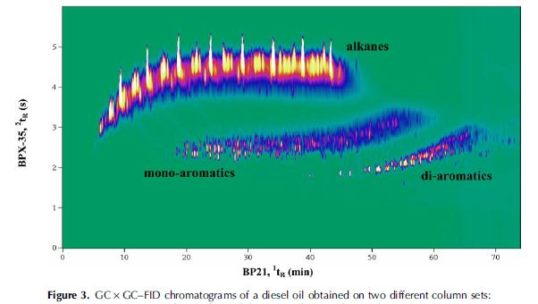
GCxGC používané termíny
Modulačný čas: čas potrebný pre dokončenie celého cyklu modulácie, je rovný času medzi 2 úspešnými nástrekmi na druhú kolónu.
Separačný priestor: je plocha na dvojdimenzionálnej GCxGC rovine na ktorej sú/môžu byť distribuované analyty.
Orthogonalita: dve separačné dimenzie sú orthogonálne v prípade, že separačné mechanizmy sú štatisticky nezávislé.
Riadená štruktúra: jav, v ktorom chemicky príbuzné látky vystupujú ako kontinuálne skupiny píkov na GCxGC rovine
Wrap-around: jav, kedy druhá
dimenzia píkov vystupuje v
neskoršej modulácií, než boli nastreknuté
na kolónu – spôsobené retenčnými časmi na
druhej kolóne ktoré sú dlhšie ako modulačný čas.

Slide 17
GCxGC modulátory
2 hlavné typy modulátorov
Flow switching modulators: správajú sa ako vysokofrekvenčné chlopne
Thermálne modulátory, ktoré sa ďalej rozdeľujú na tepelné, kryogénové a pulzné
Dôležitým faktorom pre separáciu je typ použitej kolóny.
GCxGC používa 2 kolóny s rôznou kompozíciou stacionárnej fázy. Všeobecne je primárna kolóna menej polárna ako sekundárna, takže separácia je riadená bodom varu v prvej a polaritou v druhej kolóne.

Slide 18
GCxGC modulátory
Eluentu z primárnej kolóny je zabránené kontinuálne pretekať na sek.kolónu. Modulátor periodicky prepúšťa vzorku na sek.kolónu tak, že primárna separácia ostáva zachovaná, čím je umožnená dvojdimenzionálna separácia.
Zachovanie separácie z prvej kolóny je dosiahnuté vhodnou frekvenciou vzorkovania – každý pík eulujúci z K1 by mal byť vzorkovaný najmenej 3x.

Slide 19
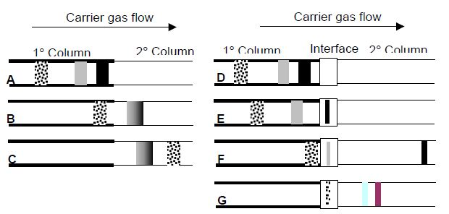
GCxGC modulátory
A-C ilustruje ako sa separované pásy na kolóne môžu rekombinovať, alebo meniť elučné poradie na sek.kolóne
D-G ilustruje funkciu modulátoru: zachytenie materiálu z primárnej kolóny a následná diskrétna separácia v druhej kolóne.

Slide 20
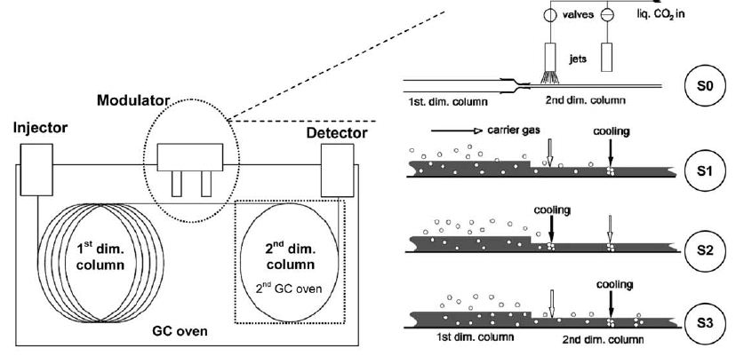
GCxGC kryo.modulátor
Kryogenická modulácia
S 0: všeobecné nastavenie dual-jet kryogenického modulátoru
S 1: right-hand-side dýza (jet) zachytáva analyty eulujúce z prvej kolóny
S 2: right-hand-side dýza je vypnutá, chladné miesto sa rýchlo zahrieva a analyt je pulzne vpustený na druhú kolónu, simultálne left-hand-side dýza je zapnutá a zabraňuje rozpínaniu komponent separovaných na prvej kolóne
S 3: štart ďalšieho modulačného cyklu

Slide 21
GCxGC kolóny
Stacionárne fáze: rôzne druhy, z dôvodov orthogonality sú preferované nepolárne fázy na prvej kolóne, druhá kolóna – rôzne fáze podľa požadovanej interakcie analytu so stac.fázou.

Slide 22
GCxGC detektory
Rýchla separácia na 2. kolóne vyžaduje detektor s rýchlou odpoveďou – fast FID, micro-ECD, a TOF-MS ktorý sa rýchlo stal najlepšou možnosťou pre komprehensívny detektor. (vysoké rozlíšenie, vysoká skenovacia rýchlosť oproti ostatným hmot.spekt.)
Notes:
Kvadrupólový a magnetický sektorový boli tiež spojené s GCxGC ale boli príliš pomalé, TOFMS je optimálny

Slide 23
GCxGC
Výhody: zvýšená píková kapacita, lepšie rozlíšenie píkov, tvorba štruktúrovaných 2D chromatogramov vhodných pre klasifikáciu a identifikáciu analytov.
Príprava vzoriek je často minimalizovaná, až eliminovaná vďaka vysokej separačnej sile tejto techniky.
Nevýhody: cena zariadenia, komplikovaná optimalizácia

Slide 24
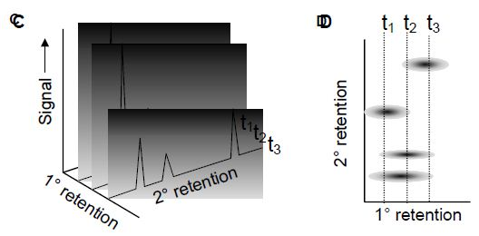
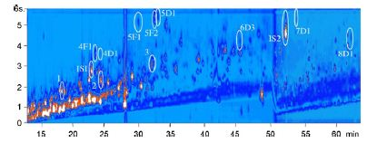
GCxGC interpretácia dát
Výsledný chromatogram je veľmi komplexný, nie je hneď jasné, ktoré píky pochádzajú z jednej zlúčeniny/rôznych zlúčenín.
Osa x: retencia na primárnej kolóne
Osa y: retencia na sekundárnej kolóne
GCxGC rybieho oleja,
Kolóna 1: DV-XLB, Kolóna 2: LC-50

Slide 25
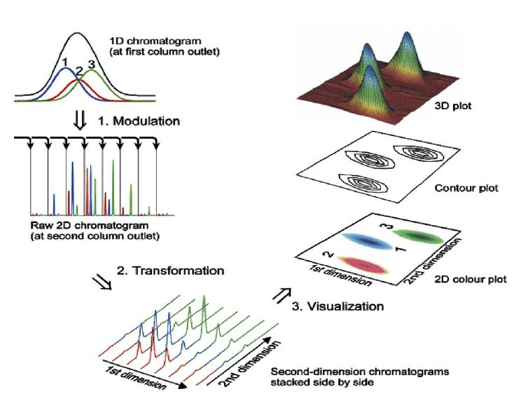
GCxGC vizualizácia
Modulácia: zber veľkého množstva vysokorýchlostných chromatogramov druhej dimenzie
Transformácia: chromatogramy druhej dimenzie sú naskladané na seba, osy x a y – retencie na prvej a druhej kolóne
Vizualizácia

Slide 26
GCxGC aplikácia
Analýzy envirom.toxínov – PCBs, PAHs, pescitídy,..
Analýzy prchavých látok kávy
Dopingová kontrola
Enantioselektívne separácie na chirálnych fázach

Slide 27
Ďakujem za pozornosť

